Slide 1

PROYECTO FINAL
Programación de Arquitecturas Empotradas
Facultat de matemàtiques i informàtica UB · Grau d’Enginyería Informàtica
Arthur Font
Ángel Rubio

Slide 2
Objetivos del proyecto
Implementar el movimiento autónomo del robot:
  Encontrar y seguir la pared más cercana
  Detectar los obstáculos
  Ajustar los parámetros: velocidad y dirección
  Ser capaz de superar las esquinas
Compreender el funcionamiento de un sistema empotrado

Slide 3
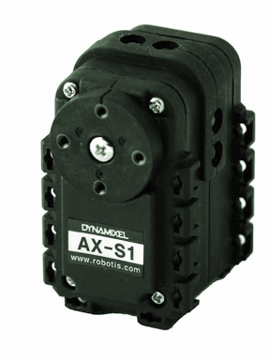
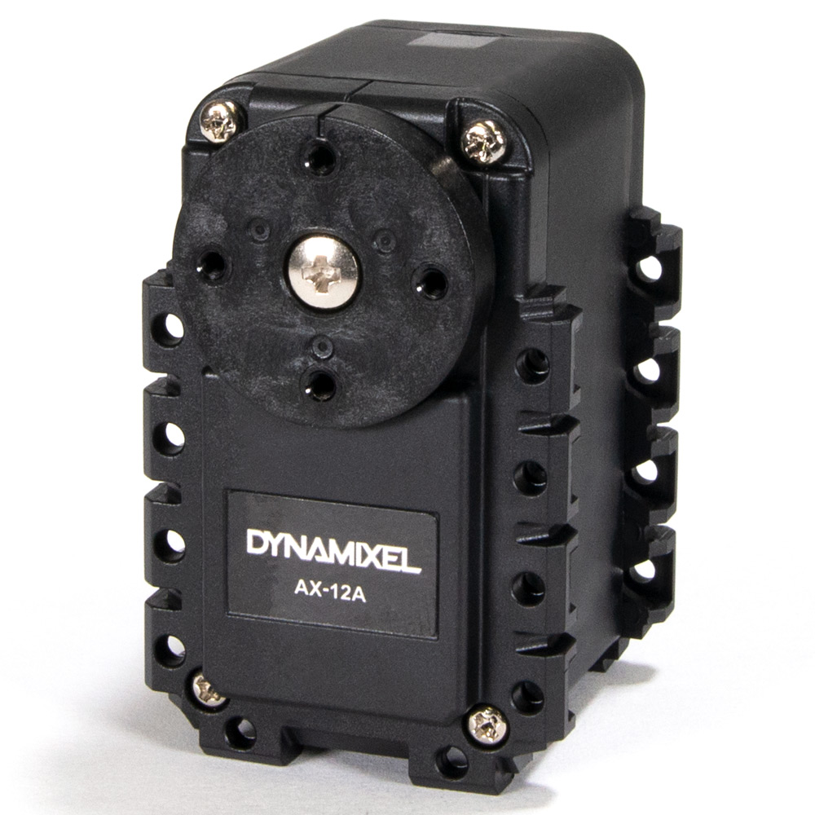
Recursos utilizados
Módulos Dynamixel
  Sensor AX-S1
  Motores AX-12
Comunicación UART
Queue
Simulador

Slide 4
Configuración de los recursos
Módulos Dynamixel
  Sensor AX-S1
  Motores AX-12
Comunicación UART
Queues thread-safe
Simulador
Movimiento del robot y detección de los obstáculos
Protocolo de comunicación con el robot
Seguridad en la transmisión de datos
- Escenario de actuación virtual
- Visualización gráfica del movimiento

Slide 5
Análisis del código
El código dispone de tres threads:
Thread principal -> Programa principal (main loop)
  Algoritmo de movimiento autónomo
  Inicialización de las queues Rx y Tx FIFO circular
  Creación de los demás threads
Thread secundário -> Emulación del joystick y botones (lectura del teclado)

Slide 6
Análisis del código
Thread terciário -> Emulación de los módulos Dynamixel y del simulador
  Loop (demostración): responsable por actualizar el simulador
  Matriz que emula la memoria de los módulos Dynamixel
  Maquina de estados que implementa la transmisión y recepción de datos

Slide 7
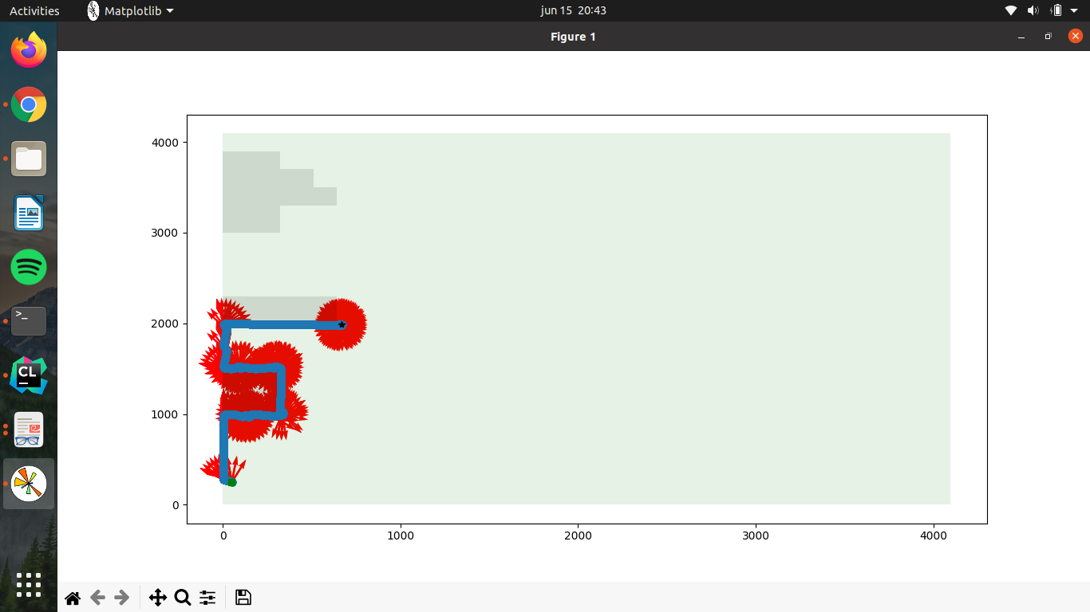
Simulador

Slide 8
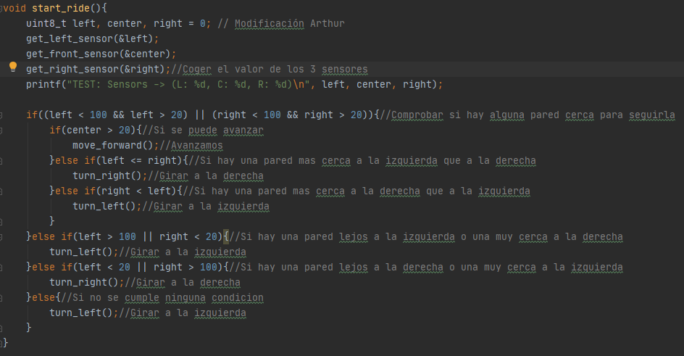
Algoritmo de movimiento autónomo

Slide 9
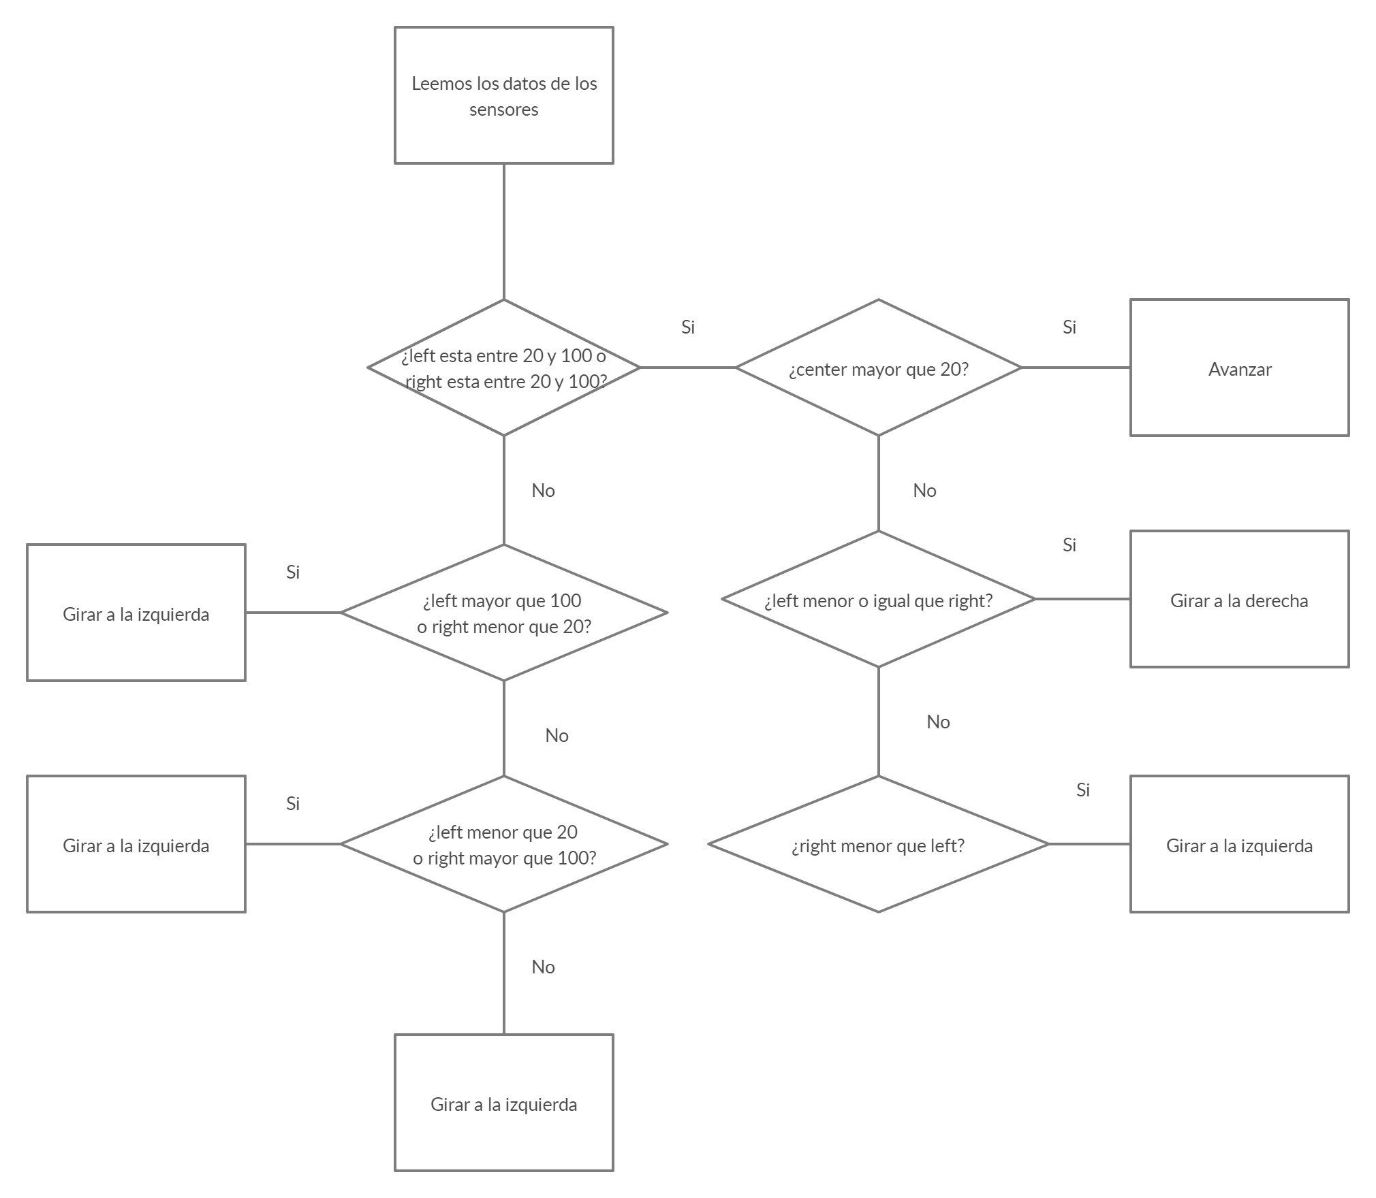
Diagrama de flujo del algoritmo

Slide 10
Problemas
Mantener una distancia entre 2 mm y 10 mm de la pared
Girar el robot exactamente los grados necesarios.
Configuraciones del simulador, como el número de pasos y el retraso de actualización

Slide 11
Conclusiones
Realizar este proyecto nos ha enseñado cómo funciona un sistema planeado desde una arquitectura empotrada.
Conseguimos implementar un algoritmo de movimiento autónomo del robot
Los resultados obtenidos fueron satisfactorios y correspondientes al esfuerzo dedicado a la asignatura.

Slide 12
Gracias por la atención!
Ahora vamos a la demostración

